Slide 1
Speleoloji:mağara sisteminin gelişimi
7. Hafta

Slide 2
Büyük ölçekli strüktüral elemanlar kıvrımlar, faylar ve çözünmeyen kayaların varlığı bakımından karst kayalarının yerleşimi belirler Belkide bölgeler arasındaki en önemli farklar bunların olup olmamasıdır. Bir yerde karbonat kayalar yatay ya da yataya yakınsa böylece litoljik horizonlar iki yönlü konduit gelişimine uygundur. Aynı stratigrafik zonda pek çok kol gelişebilir bu da kompleks bir drenaj sisteminin gelişmesine yol açar. Bu nedenle pek çok büyük mağara sistemleri yatay tabakalı arazilerde gelişmiştir.

Slide 3
Kireçtaşı kalınlığı ince ve sığ mağaralar, derin mağaralara oranla, genellikle karmaşık kollara ayrılır. Kireçtaşı tabanında geçirimsiz bir oluşuk bulunan bölgelerde geçirimsiz kayanın bulunmadığı kireçtaşlarına oranla daha geniş ve büyük mağaralar gelişir. Geçirimsiz tabanda saldırgan suların toplanması, aşındırmayı hızlandıracağından, mağara oluşumunda önemli bir etkendir. Yeryüzünde pek çok büyük mağara kireçtaşı ile geçirimsiz dokanak arasında oluşmuştur.

Slide 4
Kireçtaşları büyük ölçüde çatlaklı ve tabakalı olur. Sular, tabaka düzlemi ve çatlaklar boyunca ilerleyerek ilk akım kanallarını oluşturur. Mağaralar kireçtaşları ile şeyl gibi farklı tabakaların ya da formasyonların kontağında yaygın olarak gelişir. Şeyller yeraltısularını tutarlar ve içerdikleri piritlerin oksitleşmesi ile meydana gelen sülfirik asit kireçtaşlarını hızla çözündürür (Şahinci, 1991). Bu gibi farklı formasyon ya da tabaka kontakt noktalarında farklı aşınım sürecinin bir arada işlemesi de mağara gelişimine önemli bir katkı sağlar. Tabaka düzlemleri de mağaraların yaygın olarak geliştiği zayıf direnç alanlarıdır. Bunun yanında kireçtaşındaki çatlakların yoğun olduğu ve birbirleri ile bağlantılı olduğu alanlar mağara gelişiminde başlangıç noktaları olabilir. Benzer şekilde fay hatları da mağara gelişimi ve uzanışını, şeklini denetleyen önemli unsurlardandır.

Slide 5
Fazlaca kıvrımlı arazilerde alçak arzilerde mağaralar az veya çok kıvrım eksenlerini izler. Kıvrımlı ve kırıklı kayalardan oluşan yüksek bölgelerde konduit sistemleri çok karışık olur. Mağaralar aktif fay veya başlıca başlıca çatlaklardan oluşan baskın dikey elemanlar aracılığıyla gelişir ve derine olan akışlar oldukça diktir. Konduitler genelde hidrostatik basınç altında yukarı kadar çıkan suları takip eder.

Slide 6
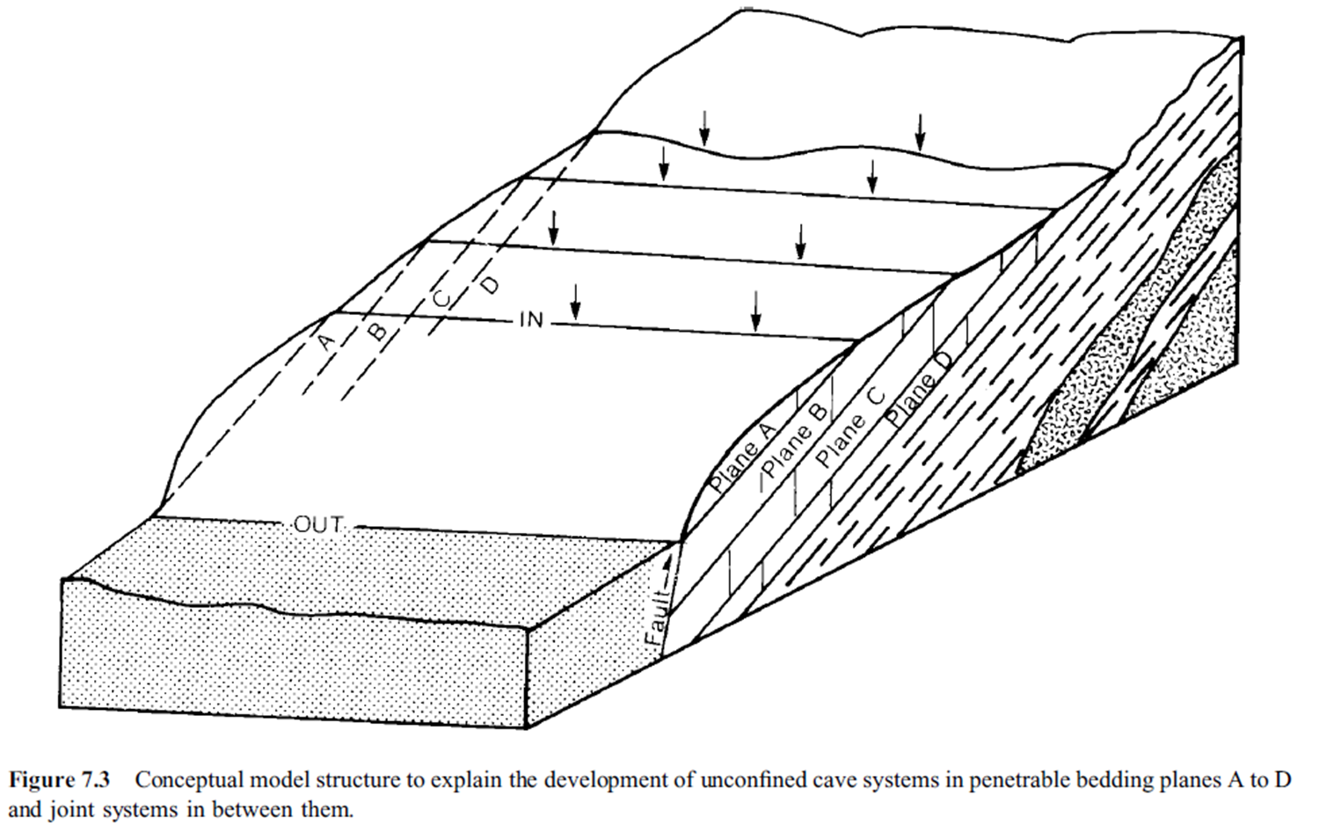
Kaynak: D.C. Ford, P.W. Williams. 2007. Karst Hydrogeology and Geomorphology. John Wiley & Sons Ltd

Slide 7
Katmanların önemi

Slide 8
Mağara gelişimi

